Slide 1

Dijstra draisma project: muur
Door: bogusz, ryan, kylian en owen

Slide 2
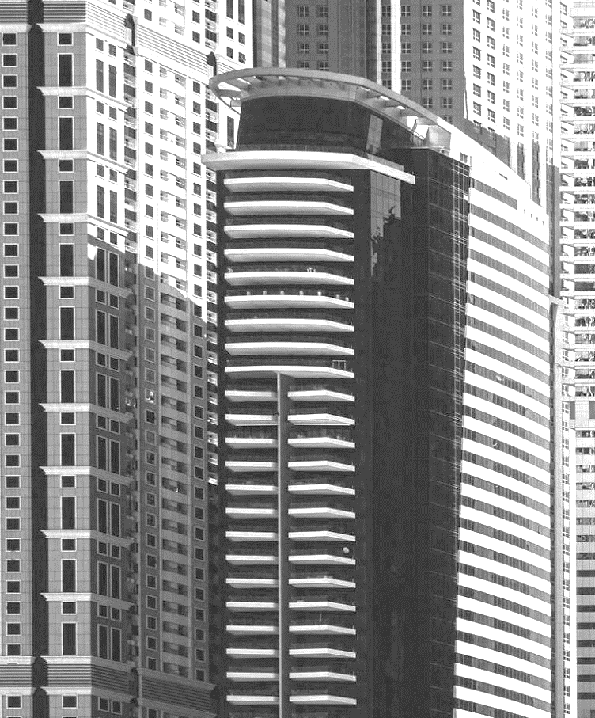
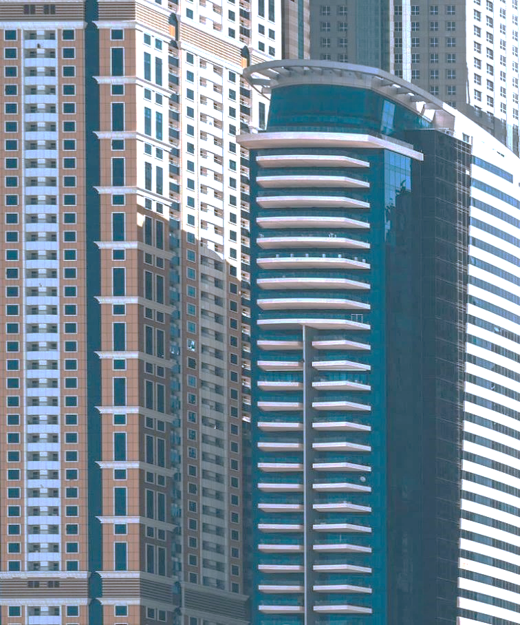
inhoud
introductie
De doelen
tijdlijn
reflectie

Slide 3

INTRO
We hebben een project die we hebben gekregen door het bedrijf Dijkstra Draisma. Wij moesten een website maken waar je een muur design makkelijk kan creëren.

Slide 4
De doelen
Makkelijker muren kunnen maken
Makkelijker visual muur creëren
duurzaam een huis maken

Slide 5
PLAN voor website
Een website waar je een muur met deur en raam kan maken
PLANNING
Plannen hoe we de website willen hebben
IDEE
Website waar je makkelijk een muur kan creëren
DESIGN
De website van Dijkstra Draisma overgenomen voor de layout
Samnewerken om in een Waterval methode een product te maken
EIND
STRATEGIE

Slide 6

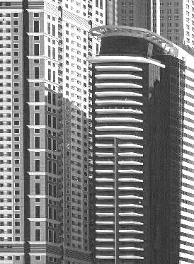
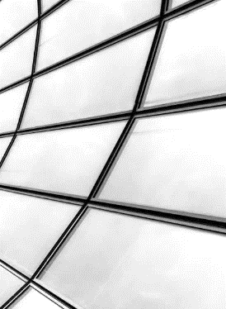
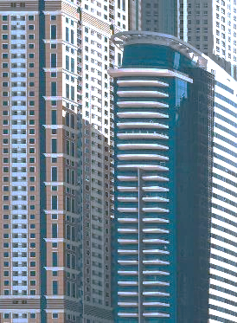
Aandachts punten
Het plan volgen
Aan onze opdrachtren houden die we verdeelt hebben
Aan de deadlines houden die we hebben gekregen
samenwerking
Goed blijven communiceren
Eerlijke taken verdeling

Slide 7

reflectie
Verbeterpunten
Beter tijd mangement
Onze mening
Samenwerking

Slide 8
Het einde

